Slide 1

Variables bandera
Elizabeth guerrero torees

Slide 2
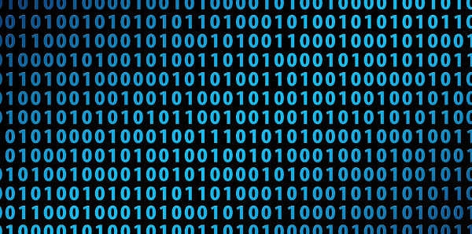

¿qué son?
Las variables bandera, también conocidas como switch o interruptor, son de tipo lógico booleano, lo que significa que su funcionamiento indicará siempre un valor de verdadero o falso.

Slide 3
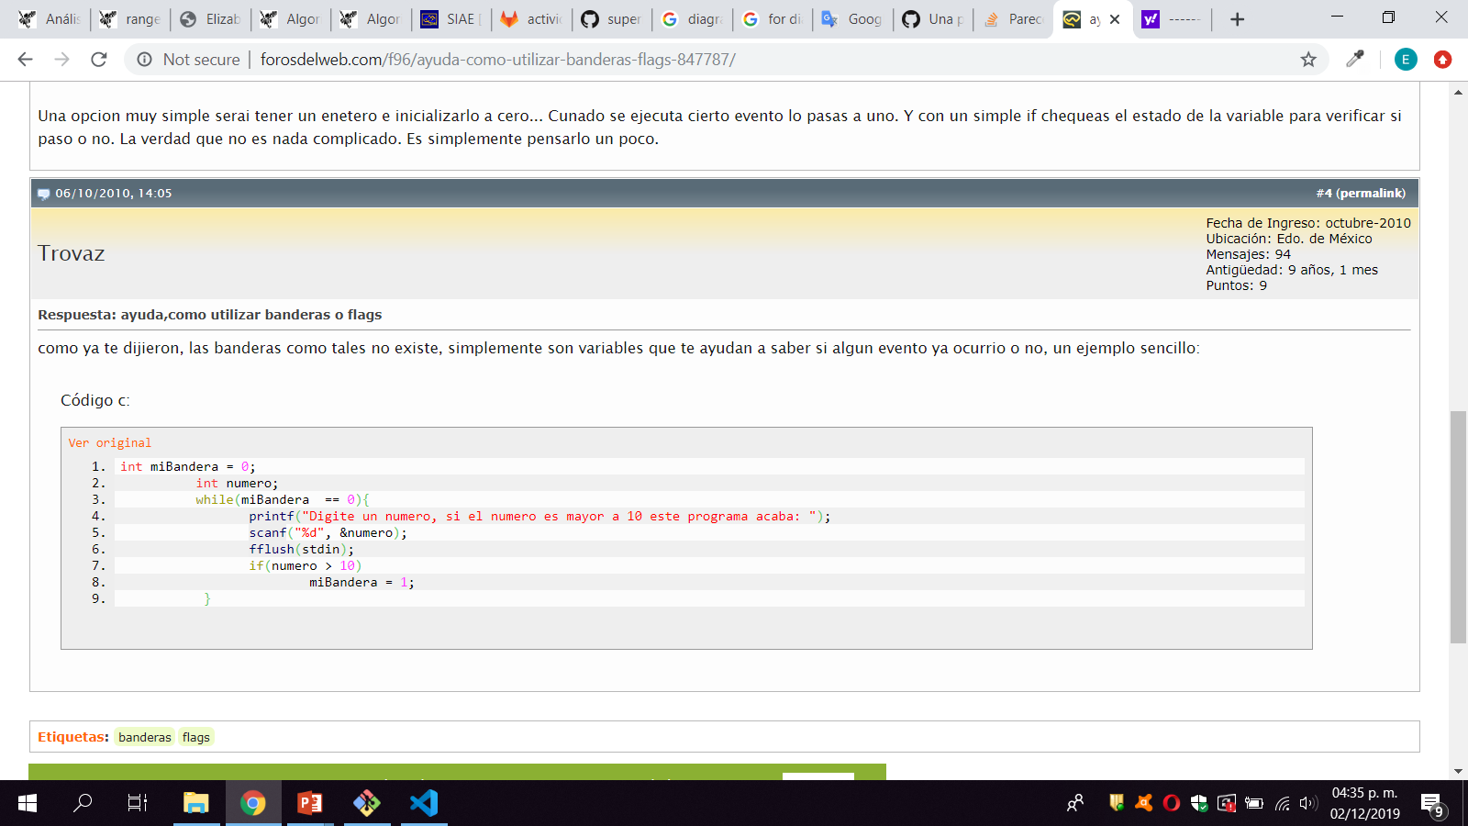
¿Para qué sirven?
Normalmente son utilizadas dentro de la condición de un bucle. Su función principal es determiner si el bucle sigue con la iteración o no.
También se pueden utilizar para alternar dos bloques de código y dependiendo del estado en el que se encuentren se ejecutará una acción u otra.
O también sirven para saber si algún evento ya ocurrió o no.

